Slide 1
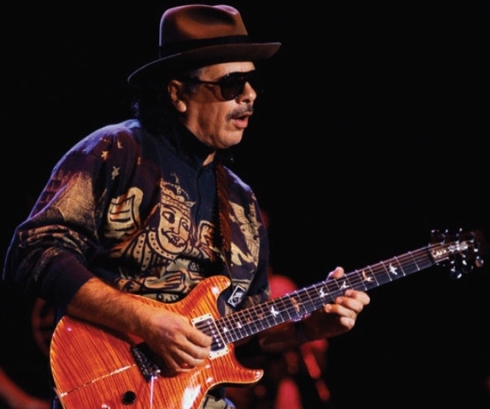
Φυσική για Μηχανικούς
Υπέρθεση
Στάσιμα Κύματα
Εικόνα: O Carlos Santana εκμεταλλεύεται τα στάσιμα κύματα στις χορδές του. Αλλάζει νότα στην κιθάρα του πιέζοντας τις χορδές σε διαφορετικά σημεία, μεγαλώνοντας ή μικραίνοντας το μήκος του τμήματος της χορδής που ταλαντώνεται.

Slide 2
Φυσική για Μηχανικούς
Υπέρθεση
Στάσιμα Κύματα
Εικόνα: O Carlos Santana εκμεταλλεύεται τα στάσιμα κύματα στις χορδές του. Αλλάζει νότα στην κιθάρα του πιέζοντας τις χορδές σε διαφορετικά σημεία, μεγαλώνοντας ή μικραίνοντας το μήκος του τμήματος της χορδής που ταλαντώνεται.

Slide 3
Υπέρθεση
Μελέτη κυματικής
Κύματα διαφορετικά από σωματίδια
Συνδυασμός σωματιδίων δίνει ένα σώμα
Για να συμβεί πρέπει τα σωματίδια να βρίσκονται σε διαφορετικά σημεία
Συνδυασμός κυμάτων δίνει ένα κύμα
Για να συμβεί πρέπει τα κύματα να βρίσκονται στο ίδιο σημείο!
Σημαντικό: τα κύματα μπορούν να συνδυαστούν, να συνυπάρξουν, να συμβάλλουν στην ίδια θέση του χώρου!
Για να αναλύσουμε τέτοιες συμπεριφορές, απαιτείται η αρχή της υπέρθεσης

Slide 4
Υπέρθεση
Αρχή της υπέρθεσης
Αν σε κάποιο μέσο διαδίδονται δυο ή περισσότερα κύματα, η συνισταμένη τιμή της κυματοσυνάρτησης σε οποιοδήποτε σημείο είναι το αλγεβρικό άθροισμα των τιμών των κυματοσυναρτήσεων των επιμέρους κυμάτων
Τέτοια κύματα λέγονται γραμμικά
Ο συνδυασμός δυο διαφορετικών κυμάτων στην ίδια περιοχή του χώρου λέγεται συμβολή

Slide 5
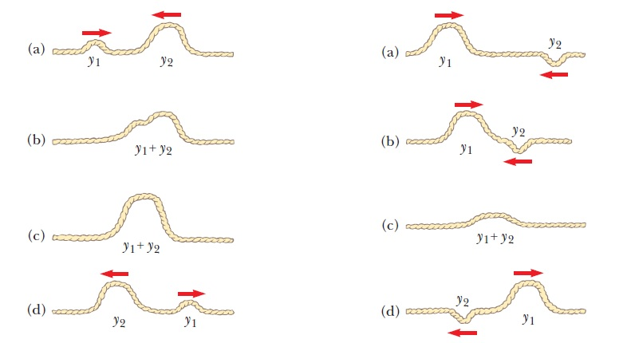
Υπέρθεση
Αρχή της υπέρθεσης
Ενισχυτική Συμβολή Καταστρεπτική Συμβολή

Slide 6
Υπέρθεση
Υπέρθεση ημιτονοειδών κυμάτων
Δυο ημιτονοειδή κύματα που διαδίδονται προς τα δεξιά
Ίδια συχνότητα, μήκος κύματος, και πλάτος
Διαφορετική φάση
$$y_{1}=A\sin\left(kx−ωt\right), y_{2}=A\sin\left(kx−ωt+φ\right)$$
$y=y_{1}+y_{2}$
$$=A\left[\sin\left(kx−ωt\right)+\sin\left(kx−ωt+φ\right)\right]$$
$=2A\cos\left(\frac{φ}{2}\right)sin⁡\left(kx−ωt+\frac{φ}{2}\right)$

Slide 7
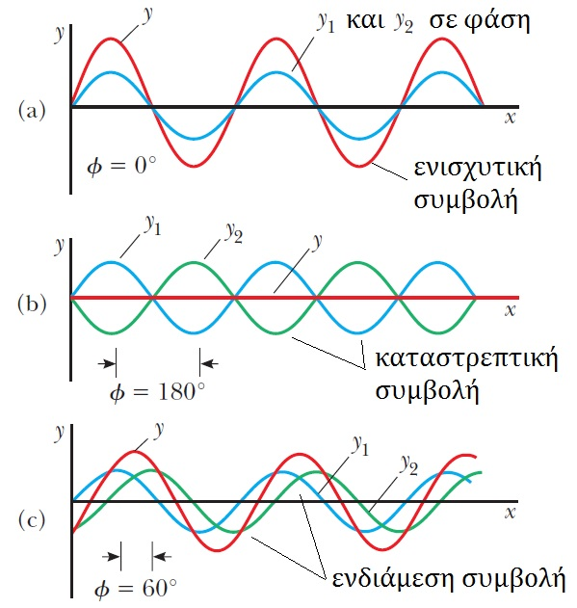
Υπέρθεση
Υπέρθεση ημιτονοειδών κυμάτων
$y=2A\cos\left(\frac{φ}{2}\right)sin⁡\left(kx−ωt+\frac{φ}{2}\right)$
Ίδια συχνότητα
Ίδιο μήκος κύματος
(α) φ=0, 2π, 4π, …
Πλάτος 2Α
Κύματα σε φάση
Ενισχυτική συμβολή
(b) φ=π, 3π, 5π, …
Πλάτος 0
Κύματα εκτός φάσης
Καταστρεπτική συμβολή
(c) 0 ≤ φ ≤ 2π
0 ≤ Πλάτος ≤ 2Α

Slide 8
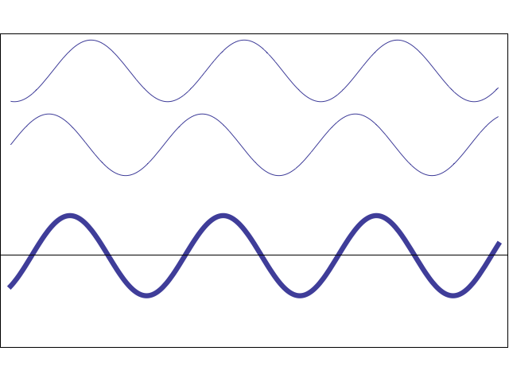
Υπέρθεση
Υπέρθεση ημιτονοειδών κυμάτων

Slide 9
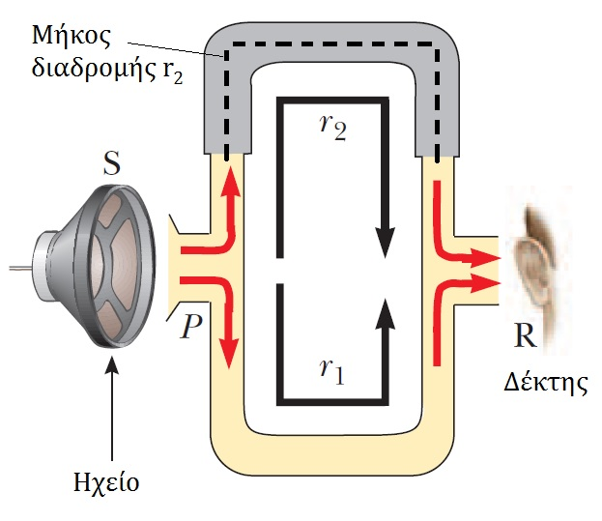
Υπέρθεση
Συμβολή ηχητικών κυμάτων
Τα κύματα έχουν εν γένει το καθένα τη δική του φάση
ενώ μπορεί να διανύουν και διαφορετικές διαδρομές
Ηχητικά κύματα από το ηχείο ακολουθούν διαφορετική διαδρομή
Έχουν το ίδιο πλάτος Α και συχνότητα ω
Απόσταση ηχείου από δέκτη = μήκος διαδρομής
Διαφορά διαδρομής $Δr=|r_{2}−r_{1}|$
Φάση του καθενός κύματος
$Φ_{i}=kr_{i}−ωt+φ_{i}$
Τότε
$$y=2A\cos\left(\frac{Φ_{2}−Φ_{1}}{2}\right)sin⁡\left(\frac{Φ_{1}+Φ_{2}}{2}\right)$$

Slide 10
Υπέρθεση
Συμβολή ηχητικών κυμάτων
Είναι
$$Φ_{2}−Φ_{1}=ΔΦ=k\left(r_{2}−r_{1}\right)+Δφ=2π\frac{Δr}{λ}+Δφ$$
Αν ΔΦ = 2mπ, $m=0,1,2,3,…$ τότε τα κύματα συμβάλλουν ενισχυτικά
Αν ΔΦ = (2m+1)π, $m=0,1,2,3,…$ τότε τα κύματα συμβάλλουν καταστρεπτικά
Αν η αρχική φάση είναι ίδια (π.χ. κοινή πηγή ήχου): Δφ = 0
Ενισχυτική: $Δr=mλ, m=0,1,2,3,…$
Καταστρεπτική: $Δr=\left(2m+1\right)\frac{λ}{2}, m=0,1,2,3…$

Slide 11
Υπέρθεση
Συμβολή ηχητικών κυμάτων
Καταστρεπτική συμβολή
Λόγω διαφορετικής αρχικής φάσης Δφ - (a)
Λόγω διαφορετικής θέσης - (b)
Διαφορετικό μήκος διαδρομής Δr
Λόγω και των δυο παραπάνω παραγόντων - (c)
Στο παρακάτω σχήμα, έχουμε ΔΦ = π σε κάθε περίπτωση

Slide 12
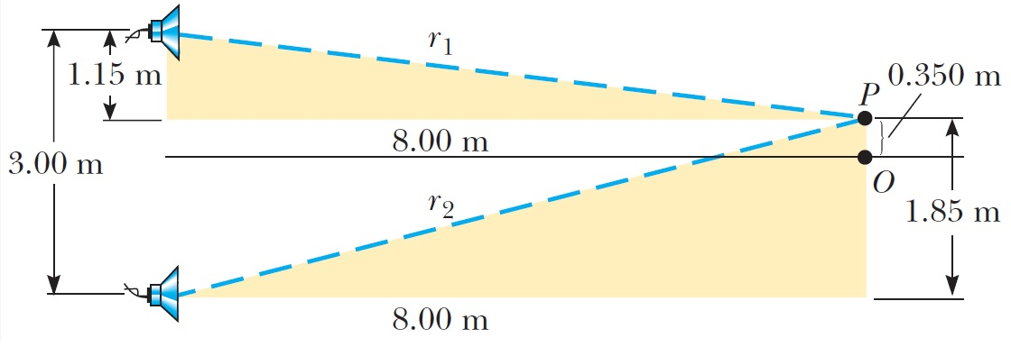
Υπέρθεση
Παράδειγμα:
Δυο ηχεία απέχουν 3 m μεταξύ τους είναι συνδεδεμένα με το ίδιο στερεοφωνικό. Ένας ακροατής βρίσκεται αρχικά στο σημείο Ο, που απέχει 8 m από το μέσον της ευθείας που ενώνει τα δυο ηχεία. Στη συνέχεια μετακινείται στο σημείο Σ, το οποίο έχει κάθετη απόσταση 0.35 m από το Ο και ακούει το πρώτο ελάχιστο της έντασης του ήχου. Ποια είναι η συχνότητα του ήχου;

Slide 13
Υπέρθεση
Παράδειγμα – Λύση:

Slide 14
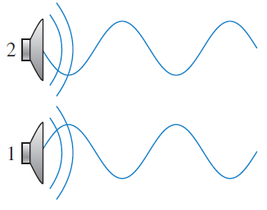
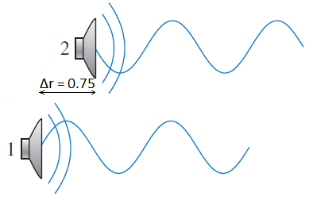
Υπέρθεση
Παράδειγμα:
Δυο ηχεία στέκονται μπροστά σας δίπλα-δίπλα και παίζουν την ίδια συχνότητα. Αρχικά δεν ακούτε κάποιον ήχο.
Τότε ένα από τα ηχεία αρχίζει σιγά σιγά να κινείται μακριά από σας. Η ένταση του ήχου αυξάνεται όσο η απόσταση μεταξύ των ηχείων αυξάνεται, φτάνοντας ένα μέγιστο όταν τα ηχεία βρίσκονται σε απόσταση 0.75 m μεταξύ τους.
Τότε, όσο το ηχείο συνεχίζει να κινείται, η ένταση αρχίζει να μειώνεται. Πόση είναι η απόσταση μεταξύ των ηχείων όταν η ένταση του ήχου γίνει ξανά ελάχιστη?

Slide 15
Υπέρθεση
Παράδειγμα – Λύση:
Δυο ηχεία στέκονται μπροστά σας δίπλα-δίπλα και παίζουν την ίδια συχνότητα. Αρχικά δεν ακούτε κάποιον ήχο. Τότε ένα από τα ηχεία αρχίζει σιγά σιγά να κινείται μακριά από σας. Η ένταση του ήχου αυξάνεται όσο η απόσταση μεταξύ των ηχείων αυξάνεται, φτάνοντας ένα μέγιστο όταν τα ηχεία βρίσκονται σε απόσταση 0.75 m μεταξύ τους. Τότε, όσο το ηχείο συνεχίζει να κινείται, η ένταση αρχίζει να μειώνεται. Πόση είναι η απόσταση μεταξύ των ηχείων όταν η ένταση του ήχου γίνει ξανά ελάχιστη?

Slide 16
Υπέρθεση
Παράδειγμα – Λύση:
Δυο ηχεία στέκονται μπροστά σας δίπλα-δίπλα και παίζουν την ίδια συχνότητα. Αρχικά δεν ακούτε κάποιον ήχο. Τότε ένα από τα ηχεία αρχίζει σιγά σιγά να κινείται μακριά από σας. Η ένταση του ήχου αυξάνεται όσο η απόσταση μεταξύ των ηχείων αυξάνεται, φτάνοντας ένα μέγιστο όταν τα ηχεία βρίσκονται σε απόσταση 0.75 m μεταξύ τους. Τότε, όσο το ηχείο συνεχίζει να κινείται, η ένταση αρχίζει να μειώνεται. Πόση είναι η απόσταση μεταξύ των ηχείων όταν η ένταση του ήχου γίνει ξανά ελάχιστη?

Slide 17
Φυσική για Μηχανικούς
Υπέρθεση
Στάσιμα Κύματα
Εικόνα: O Carlos Santana εκμεταλλεύεται τα στάσιμα κύματα στις χορδές του. Αλλάζει νότα στην κιθάρα του πιέζοντας τις χορδές σε διαφορετικά σημεία, μεγαλώνοντας ή μικραίνοντας το μήκος του τμήματος της χορδής που ταλαντώνεται.

Slide 18
Στάσιμα Κύματα
Στάσιμα κύματα
Ως τώρα βλέπαμε ηχητικά κύματα που συνέβαλαν σε κάποιο σημείο μπροστά τους
Τι θα γίνει αν τα βάλουμε αντικρυστά;
Ίδια συχνότητα, μήκος κύματος, πλάτος
Αντίθετη ταχύτητα
$y=y_{1}+y_{2}$ $=A\sin\left(kx−ωt\right)+A\sin\left(kx+ωt\right)$ $=\left(2A\sin\left(kx\right)\right)\cos\left(ωt\right)$
Η παραπάνω σχέση ορίζει ένα στάσιμο κύμα
Γενικότερα, στάσιμη λέγεται μια ταλάντωση με στάσιμο περίγραμμα που αποτελείται από την υπέρθεση δυο όμοιων κυμάτων που ταξιδεύουν προς αντίθετες κατευθύνσεις

Slide 19
Στάσιμα Κύματα
Στάσιμα κύματα
$$y=\left(2A\sin\left(kx\right)\right)\cos\left(ωt\right)$$
Παρατηρήστε ότι δεν εξαρτάται από την έκφραση $kx−ωt$
Άρα δεν είναι οδεύον κύμα
Δεν υπάρχει η έννοια της διάδοσης της κίνησης σε ένα στάσιμο κύμα

Slide 20
Στάσιμα Κύματα
Στάσιμα κύματα
Ας συγκρίνουμε: $x(t)=A\cos\left(ωt+φ\right)$
και $$y(x,t)=\left(2A\sin\left(kx\right)\right) cos⁡(ωt)$$
Τι παρατηρείτε;
Η δεύτερη περιγράφει μια ειδική μορφή της πρώτης
$φ=0$
Κάθε στοιχείο εκτελεί απλή αρμονική ταλάντωση
Πλάτος απλής αρμονικής κίνησης εξαρτάται από τη θέση του, $x$, στο μέσο

Slide 21
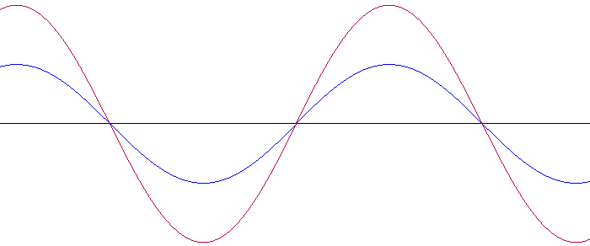
Στάσιμα Κύματα
Στάσιμα κύματα

Slide 22
Στάσιμα Κύματα
Στάσιμα κύματα $y=\left(2A\sin\left(kx\right)\right) cos⁡(ωt)$
Πότε μηδενίζεται το πλάτος;
$kx=nπ⇒\frac{2π}{λ}x=nπ⇒x=\frac{nλ}{2}, n=0,1,2,3,…$
Τα σημεία αυτά λέγονται δεσμοί
Πότε μεγιστοποιείται το πλάτος;
$kx=nπ±\frac{π}{2}⇒\frac{2π}{λ}x=nπ±\frac{π}{2}⇒x=\frac{(2n+1)λ}{4}, n=0,1,2,3,…$
Τα σημεία αυτά λέγονται κοιλίες (ή αντιδεσμοί)

Slide 23
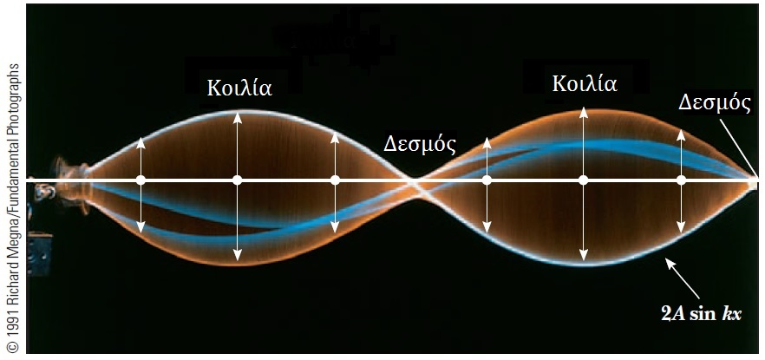
Στάσιμα Κύματα
Στάσιμα κύματα

Slide 24
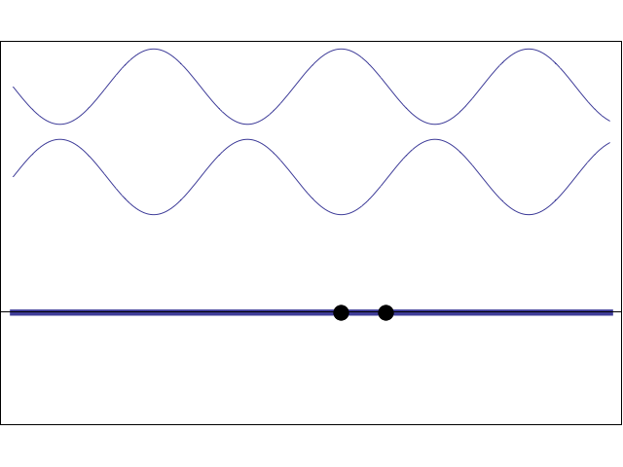
Στάσιμα Κύματα
Στάσιμα κύματα

Slide 25
Στάσιμα Κύματα
Στάσιμα κύματα
Άρα:
Απόσταση μεταξύ δυο διαδοχικών κοιλιών = $\frac{λ}{2}$
Απόσταση μεταξύ δυο διαδοχικών δεσμών = $\frac{λ}{2}$
Απόσταση μεταξύ δεσμού και επόμενης κοιλίας = $\frac{λ}{4}$

Slide 26
Στάσιμα Κύματα
Παράδειγμα:
Δυο κύματα τα οποία διαδίδονται προς αντίθετες κατευθύνσεις, δημιουργούν ένα στάσιμο κύμα. Οι επιμέρους κυματοσυναρτήσεις είναι $y_{1}=4\sin\left(3x−2t\right)$ $y_{2}=4 sin⁡(3x+2t)$
με $x,y$ να μετρώνται σε εκατοστά και ο χρόνος σε δευτερόλεπτα.
Α) Βρείτε το πλάτος της απλής αρμονικής κίνησης για το στοιχείο του μέσου που βρίσκεται στη θέση $x=2.3$ εκατοστά.
Β) Βρείτε τις θέσεις των δεσμών και των κοιλιών αν το ένα άκρο της χορδής βρίσκεται στο σημείο $x=0$.

Slide 27
Στάσιμα Κύματα
Παράδειγμα – Λύση:
Οι επιμέρους κυματοσυναρτήσεις είναι $y_{1}=4\sin\left(3x−2t\right)$ $y_{2}=4 sin⁡(3x+2t)$
Α) Βρείτε το πλάτος της απλής αρμονικής κίνησης για το στοιχείο του μέσου που βρίσκεται στη θέση $x=2.3$ εκατοστά.
Β) Βρείτε τις θέσεις των δεσμών και των κοιλιών αν το ένα άκρο της χορδής βρίσκεται στο σημείο $x=0$.

Slide 28
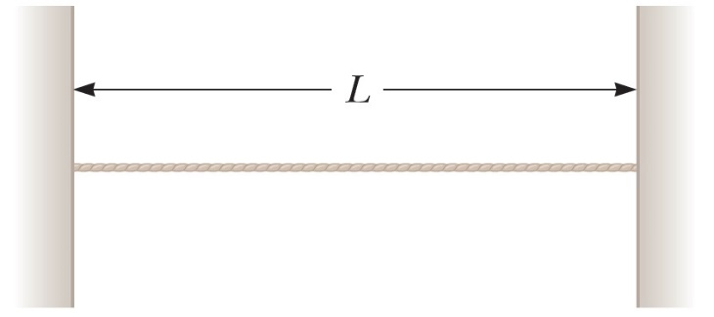
Στάσιμα Κύματα
Κύματα υπό Οριακές Συνθήκες
Θεωρήστε το νήμα της εικόνας
Χορδή κιθάρας, πιάνου
Οριακή συνθήκη: το νήμα έχει υποχρεωτικά δεσμούς στα άκρα του
Άρα το μήκος κύματος είναι προκαθορισμένο
Όπως και η συχνότητά του
Η οριακή συνθήκη προκαλεί ένα συγκεκριμένο αριθμό διακριτών ταλαντώσεων στο νήμα, που λέγονται κανονικοί τρόποι ταλάντωσης ή ιδιομορφές (modes)
Καθεμιά έχει τη δική της συχνότητα, η οποία υπολογίζεται εύκολα
Το φαινόμενο όπου μόνο συγκεκριμένες συχνότητες ταλάντωσης οδηγούν σε στάσιμο κύμα λέγεται κβαντισμός

Slide 29
Στάσιμα Κύματα
Κύματα υπό Οριακές Συνθήκες
Κανονικός τρόπος (mode) $n$
Περιγράφεται ως η ταλάντωση που έχει οριακές συνθήκες στα άκρα της (δεσμοί) και κάθε δεσμός απέχει μισό μήκος κύματος από τον επόμενο/προηγούμενο αντιδεσμό
Μήκη κύματος $λ_{n}=\frac{2L}{n}, n∈ℵ$
Φυσικές συχνότητες
$$f_{n}=\frac{u}{λ_{n}}=n\frac{u}{2L}, n∈ℵ$$
Για νήμα τάσης $T$ και γραμμικής πυκνότητας $μ$,
$$f_{n}=\frac{n}{2L}\sqrt{\frac{T}{μ}}, n∈ℵ$$

Slide 30
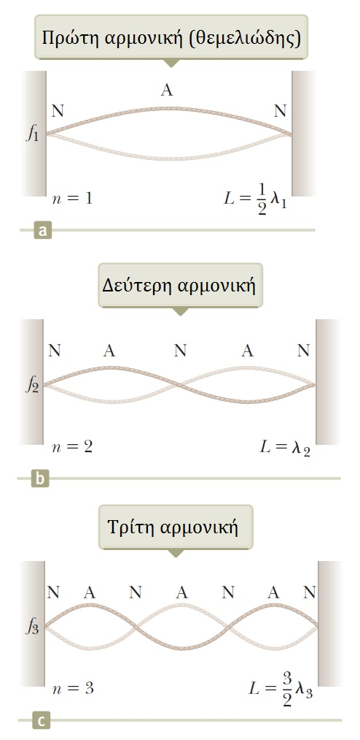
Στάσιμα Κύματα
Κύματα υπό Οριακές Συνθήκες
Κανονικές μορφές (modes) $n$
Για $n=1$, η συχνότητα αυτή λέγεται θεμελιώδης συχνότητα
Οι υπόλοιπες είναι ακέραιες πολλα- πλάσιες αυτής
Συχνότητες κανονικών τρόπων που παρουσιάζουν αυτήν την ακέραια πολλαπλάσια σχέση δημιουργούν αρμονικές σειρές και οι τρόποι αυτοί λέγονται αρμονικές

Slide 31
Στάσιμα Κύματα
Κύματα υπό Οριακές Συνθήκες
Για να παρουσιαστεί μια μόνο αρμονική, πρέπει να διεγείρουμε το νήμα ώστε να πάρει το σχήμα της επιθυμητής αρμονικής
Αφού το διεγείρουμε, το νήμα θα ταλαντωθεί στην αντίστοιχη συχνό- τητα
Δύσκολο να επιτευχθεί για περισσό- τερες από μια αρμονικές
Αν διεγείρουμε το νήμα με τυχαίο τρόπο, μόνο κύματα που ικανοποι- ούν τις οριακές συνθήκες θα «επιζή- σουν» στο νήμα
Αυτά είναι οι αρμονικές ☺

Slide 32
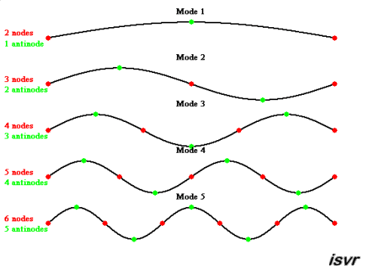
Στάσιμα Κύματα
Κύματα υπό Οριακές Συνθήκες
Κανονικές μορφές (modes) $n$

Slide 33
Στάσιμα Κύματα
Μη-ημιτονοειδή κύματα
Πολλά κύματα δεν είναι ημιτονοειδή
Αν όμως είναι περιοδικά, τότε μπορούν να αναπαρασταθούν ως άθροισμα ημιτόνων και συνημιτόνων
Παίξιμο μιας νότας στην κιθάρα
Το άθροισμα αυτό βρίσκεται μέσω μιας τεχνικής που ονομάζεται θεώρημα Fourier
Το αντίστοιχο άθροισμα ονομάζεται Σειρά Fourier

Slide 34
Στάσιμα Κύματα
Θεώρημα Fourier - Σειρά Fourier
Έστω μια περιοδική συνάρτηση με περίοδο $T$
Η συνάρτηση αυτή μπορεί να γραφεί ως
$$x\left(t\right)=\frac{B_{0}}{2}+\sum_{n=1}^{∞}{A_{n}sin(nω_{0}t)}+\sum_{n=1}^{∞}{B_{n}cos⁡(nω_{0}t)}$$
με
$$A_{n}=\frac{2}{T_{0}}\int_{0}^{T_{0}}{x\left(t\right)sin⁡(nω_{0}t)}dt$$
$$B_{n}=\frac{2}{T_{0}}\int_{0}^{T_{0}}{x\left(t\right)cos⁡(nω_{0}t)}dt$$

Slide 35
Στάσιμα Κύματα
Θεώρημα Fourier - Σειρά Fourier
Το θεώρημα Fourier απαντά στην ερώτηση:
«Πόσα και ποια ημίτονα χρειάζομαι (δηλ. με ποια πλάτη, συχνότητες, και φάσεις) να προσθέσω μεταξύ τους για να παράξω ένα δεδομένο περιοδικό κύμα?»
Εναλλακτικά:
«Ποιες συχνότητες υπάρχουν μέσα σε ένα δεδομένο περιοδικό κύμα, και πόσο ισχυρή είναι η καθεμιά τους?»

Slide 36
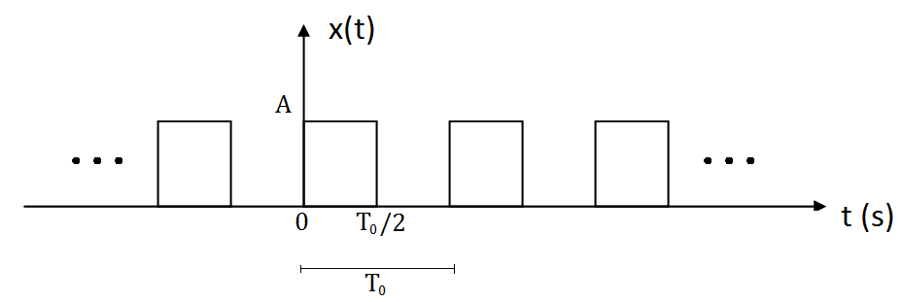
Στάσιμα Κύματα
Παράδειγμα:
Έστω το περιοδικό σήμα του σχήματος.
Μπορείτε να βρείτε ποια ημίτονα και συνημίτονα πρέπει να προσθέσουμε για να το συνθέσουμε;

Slide 37
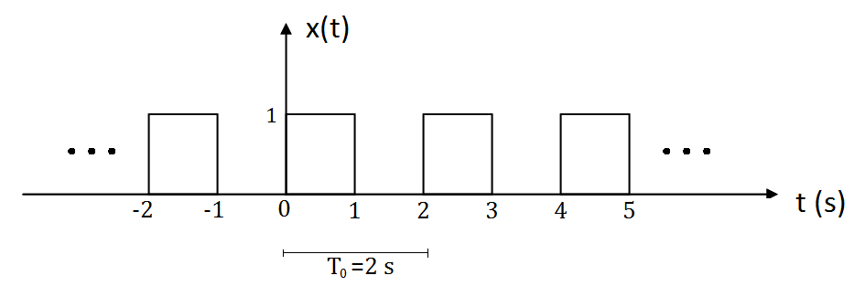
Στάσιμα Κύματα
Παράδειγμα - Λύση:

Slide 38
Στάσιμα Κύματα
Παράδειγμα - Λύση:

Slide 39
Στάσιμα Κύματα
Παράδειγμα - Λύση:

Slide 40
Στάσιμα Κύματα
Παράδειγμα - Λύση:

Slide 41
Στάσιμα Κύματα
Οπτικοποίηση σειράς Fourier – Ανάλυση
Ας βάλουμε αριθμητικά δεδομένα κι ας γράψουμε ένα πρόγραμμα που θα φτιάξει αυτά τα ημίτονα για εμάς
$T_{0}=2 s$
$ω_{0}=\frac{2π}{T_{0}}=π$
$A=1$

Slide 42
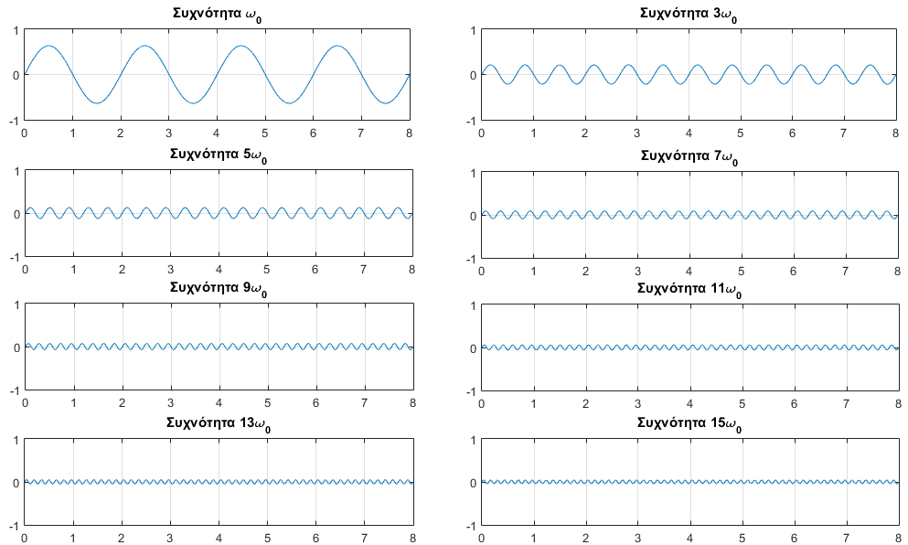
Στάσιμα Κύματα
Οπτικοποίηση σειράς Fourier – Ανάλυση

Slide 43
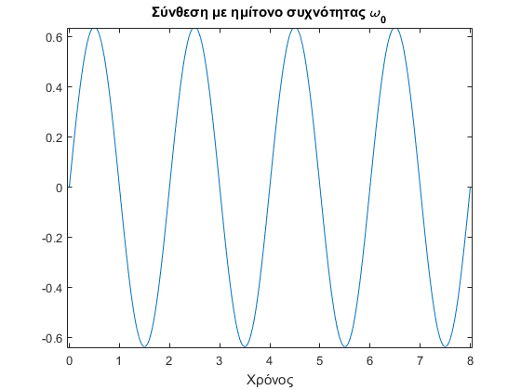
Στάσιμα Κύματα
Οπτικοποίηση σειράς Fourier – Σύνθεση

Slide 44
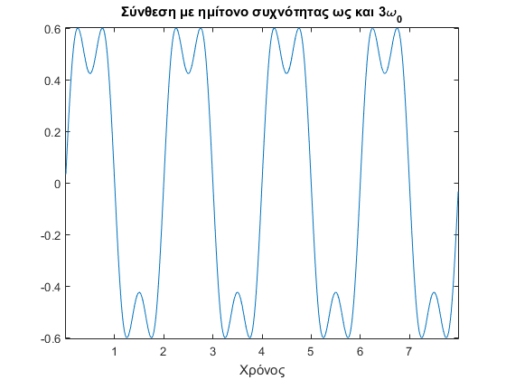
Στάσιμα Κύματα
Οπτικοποίηση σειράς Fourier – Σύνθεση

Slide 45
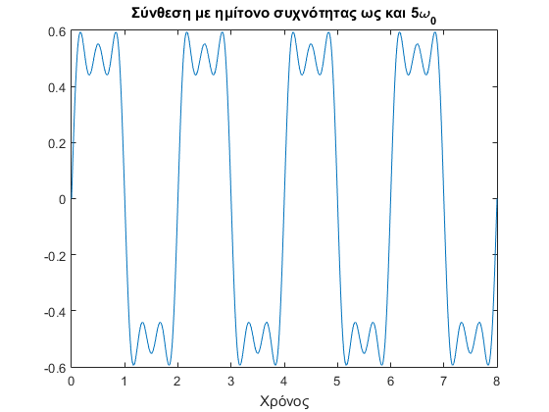
Στάσιμα Κύματα
Οπτικοποίηση σειράς Fourier – Σύνθεση

Slide 46
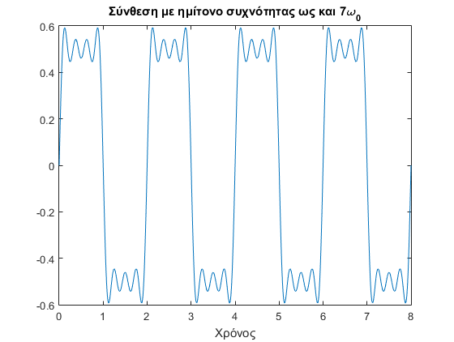
Στάσιμα Κύματα
Οπτικοποίηση σειράς Fourier – Σύνθεση

Slide 47
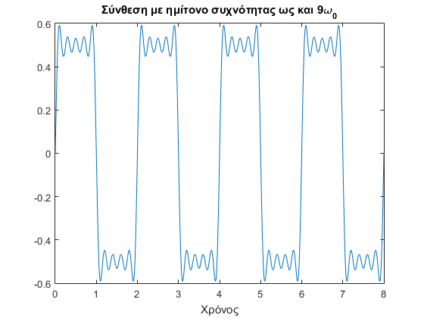
Στάσιμα Κύματα
Οπτικοποίηση σειράς Fourier – Σύνθεση

Slide 48
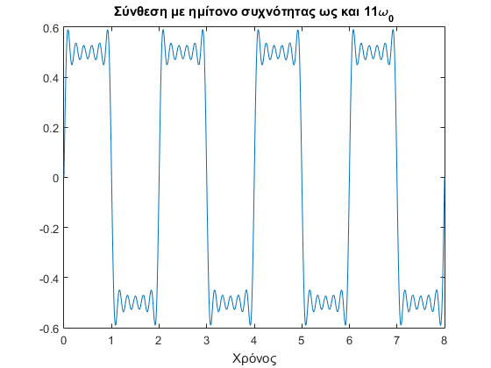
Στάσιμα Κύματα
Οπτικοποίηση σειράς Fourier – Σύνθεση

Slide 49
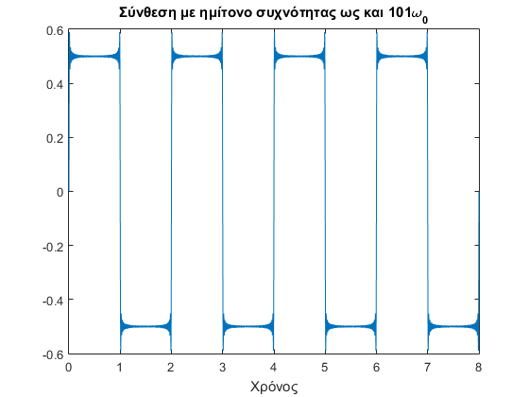
Στάσιμα Κύματα
Οπτικοποίηση σειράς Fourier – Σύνθεση

Slide 50
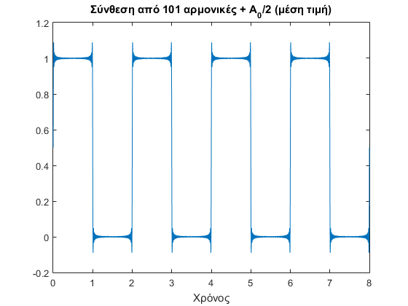
Στάσιμα Κύματα
Οπτικοποίηση σειράς Fourier – Σύνθεση

Slide 51
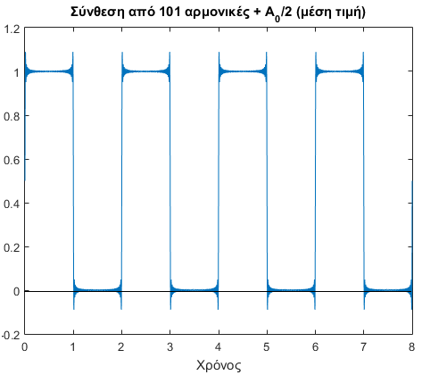
Στάσιμα Κύματα
Οπτικοποίηση σειράς Fourier – Σύνθεση – Σύγκριση

Slide 52
Στάσιμα Κύματα
Φαινόμενο Gibbs

Slide 53
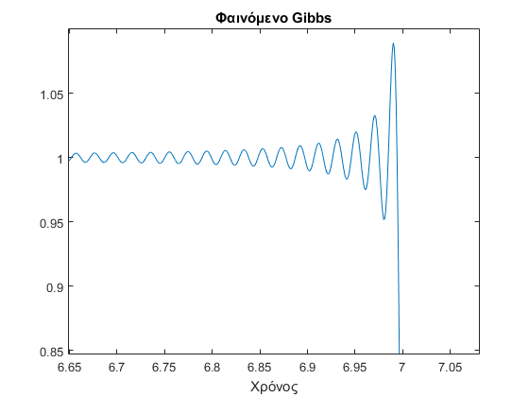
Στάσιμα Κύματα
Φαινόμενο Gibbs

Slide 54
Στάσιμα Κύματα
Φαινόμενο Gibbs
Ανακαλύφθηκε το 1848 από τον H. Wilbraham
… και ξανά, το 1899 από τον J. Gibbs
Περιγράφει το πώς συμπεριφέρεται μια σειρά Fourier στα σημεία ασυνέχειας
Προκύπτει από το ότι δεν μπορεί να αναπαρασταθεί μια ασυνέχεια από ένα άθροισμα συνεχών συναρτήσεων
Το φαινόμενο είχε παρατηρηθεί και από φυσικούς, αλλά θεωρήθηκε ως σφάλμα λόγω κακών συσκευών μετρήσεων…

Slide 55
Τέλος Διάλεξης

